Slide 1

第三回プレゼンテーション
発表者の顔
Notes:
私たちbit composerの発表します。
リンクへのアクセスをお願い致します。
http://172.16.220.149:5000/

Slide 2
bit composerとは
AIを使った自動作曲アプリ
ゲーム音楽風の曲を作る
本プロジェクトは既存の音楽をAIの学習をして新しい曲を作る。
Notes:
bit composer とはAIを使った自動作曲アプリです。ゲーム音楽をイメージできるような曲を作曲します。

Slide 3
目次
システム構成
各ライブラリの紹介
自動作曲の仕組み
既存のアプリとの比較
デモンストレーション
今後の課題
開発で苦労した点
メンバー紹介

Slide 4


システムの構成
Webページ
ユーザーのメロディから生成された曲が返ってくる
ユーザ
Apache
サーバ
自動作曲AI
Notes:
WebアプリケーションとしてローカルIPアドレスを公開しているのでユーザはサーバにアクセスしてアプリケーションを使います。

Slide 5
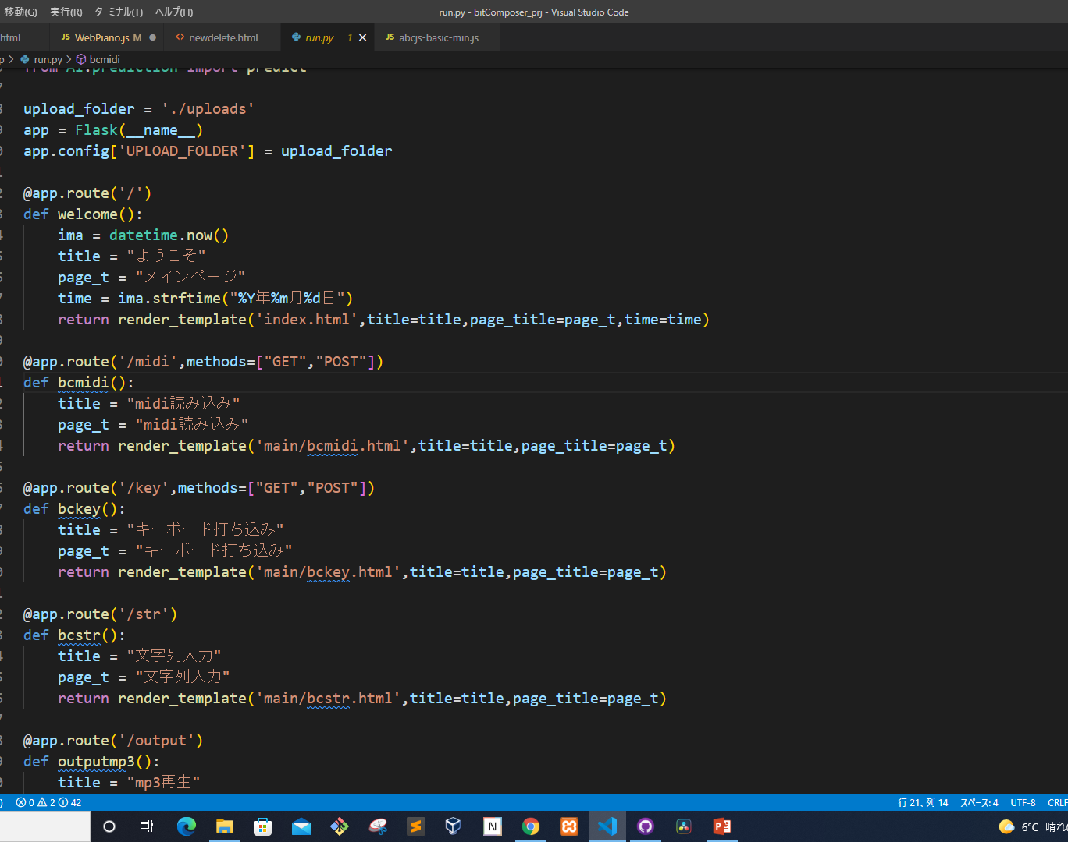
Flaskの実装
Flask（フラスコ/フラスク）はPythonのWebアプリケーションフレームワークで、小規模向けの簡単なWebアプリケーションを作るのに適しています。 Webフレームワークとは、ウェブサイトやウェブアプリケーションを作るための機能を提供し、ウェブフレームワークを使わない時よりもより容易にWebアプリケーションを作ることができるものです。
Djangoに比べて
Flaskのメリットは、シンプルで、使い始めるときのハードルが低いことです。
最低でも複数のファイルが必要なDjangoと異なり、Flaskは1ファイルだけでもWebアプリケーションを実装できます。

Slide 6
JavaScriptのライブラリ
abc.js
Bootstrap
abc.jsとは、ブラウザ上で
楽譜を表示するためのソフトウェアである。JavaScript と SVG の技術を用いている。
デザイン性の確保
「見やすさ」や「使いやすさ」に関わる見栄えも重要な要素とされています。Bootstrapでは、あらかじめ用意されているCSSを適用することで、デザインが全くわからない人でも、ある程度の見栄えを確保することが可能です。

Slide 7
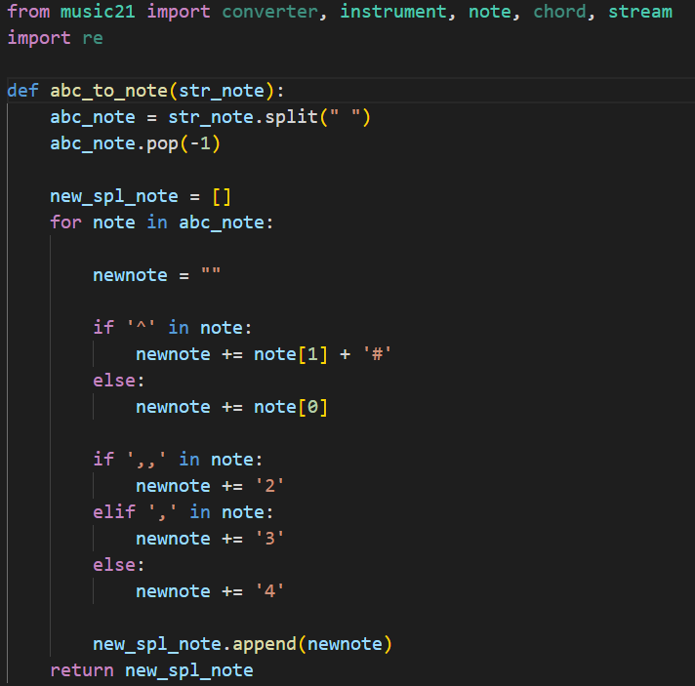
Pythonのライブラリ①
music21
MIDI2audio
MIDIファイルをMP3,wavに形式変更できる。
music21は、Pythonの音楽情報処理ライブラリです。 楽譜や音声を分析するために、利用されています。
文字列から数値のベースにするために使用しています。
abc記法から
連想配列に変換する

Slide 8
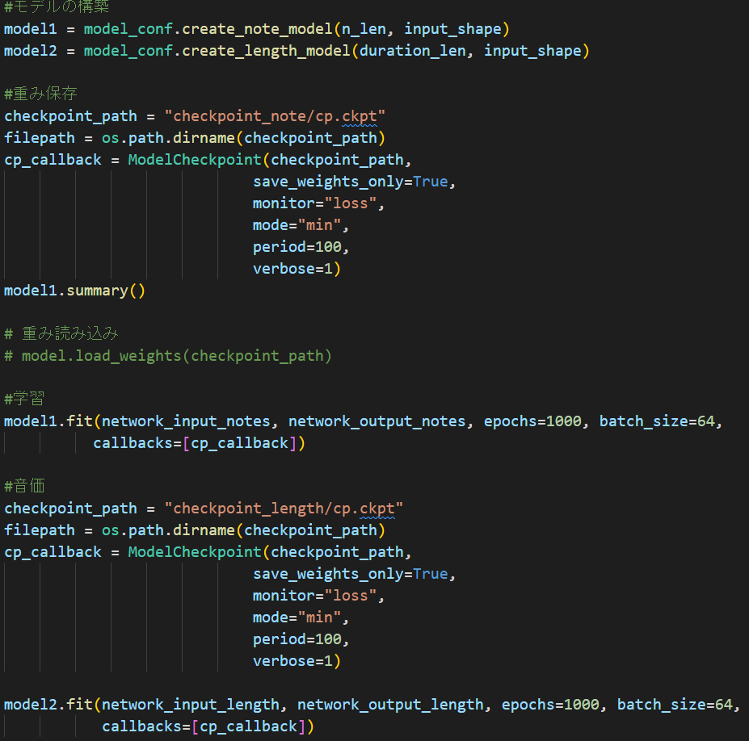
Pythonのライブラリ②
TensorFlow
TensorFlow の最大の特徴として、ニューラルネットワークを構築できる点が挙げられます。ニューラルネットワークとは、人間の脳の神経回路の一部を模した数理モデルであり、人工知能（ AI ）が学習や推論など、人間と同じような高度な判断を行うために必要なものです。
ニューラルネットワークを活用することで、機械が人間と同じような論理的思考、学習を行うことができるようになります。

Slide 9
自動作曲の方法について①
入力から出力までの工程
送信
(abc記法)
連想配列
数値のベースの表現
TensorFlow
(AI学習)
数値のベース表現
連想配列
MIDIデータ
(MIDI2audio)
mp3

Slide 10












自動作曲の方法について②
リカレントニューラルネットワーク(RNN)
RNNは時系列ごとデータを学習させることができることが特徴です。
中間層
$${ y}_{1}$$
$${ y}_{2}$$
$${ y}_{3}$$
ｙ
$$h_{0}$$
$$h_{1}$$
$$h_{2}$$
$$h_{3}$$
$$h$$
$${ x}_{1}$$
$${ x}_{2}$$
$${ x}_{3}$$
$$x$$
Notes:
どうやって作曲させるのかというと
リカレントニューラルネットワーク(RNN)で学習をさせたAIで作曲をします。
RNNは時系列ごとデータを学習させることができることが特徴です。
自然言語処理の単語の予測でよく使われます。

Slide 11
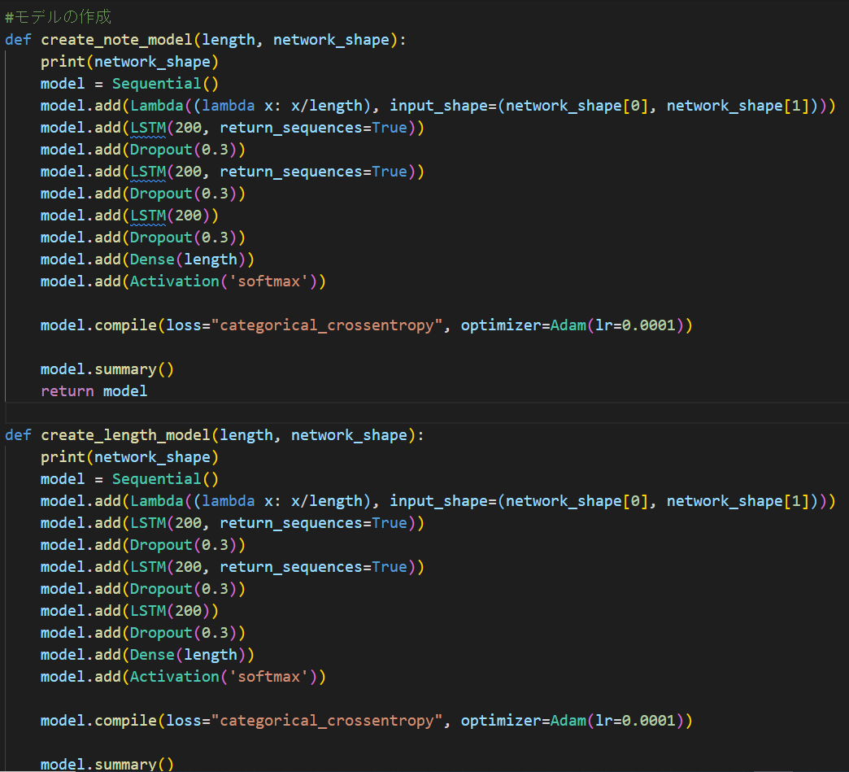
学習モデルの作成
中間層ではLSTMを
使用しており
音程と長さで中間層が3層ずつになっております

Slide 12

AIで生成された音楽
ショパンを学習させたもの(音程のみ)
音程のリズムを
お聞きになさってください
Notes:
音楽生成にすると
単語のみで生成されたショパンの曲です。

Slide 13
ゲーム音楽を学習させたもの2
有名なおじさん(音程と長さ)
先程と比べて休符がございます。

Slide 14
既存アプリとの優位性
bitComporser
ゲーム音楽と唯一無二のジャンルが作成できる
操作が分かりやすく音符を一から設定できる。
音楽の読み込みが軽い。
登録が不必要

Slide 15
アプリの使い方(デモンストレーション)
http://172.16.220.149:5000/
デモンストレーションの動画
音楽を作成できたら
送信ボタンを押してください
生成に約一分掛かります。
Notes:
1 作るをクリック
2 キーボードで鍵盤を弾いてください
3 送信ボタンを押したら
4 曲が流れます。
注意AIが入っていなかった場合次のバージョンで入れる予定と発表

Slide 16
開発で苦労した点
JavaScriptに慣れていない時に
abc.jsで楽譜表示させるために最初はサーバで表示させようとしましたが楽譜の表示できないのでプラグコードをダウンロードして対応しました。
0から1を作るのは難しくはないですが1から2を作るのは難しい。
By 長島光琉

Slide 17
今後の課題
伴奏を加えられなかった。
スマホでのアクセスができない。
事前に用意したMIDIファイルが読みこめない。(ピアノ演奏のみでしか使えない)
サウンドエフェクトの実装。
AIモデルが一つしか実装出来なかった。
AI作成後に編集が出来ない。
Notes:
・伴奏を加えてより音楽風に近づける。
・事前に用意したMIDIファイルが読みこめない(ピアノ演奏のみでしか使えない)
・

Slide 18
メンバー紹介
野崎 拓海
吉川 孟志
長島 光琉

Slide 19
ご清聴ありがとうございました
Notes:
ご清聴ありがとうございました

